Slide 1
ARTE
9º ANO
APOIO PARA AULAS E ESTUDOS

Slide 2
UNIDADE 3
Capítulo 1
O ato de desenhar – No princípio era o traço
O ato de desenhar – Traços e materialidades
O ato de desenhar – Desenho e moda
O ato de desenhar – Arte e religião
Artes visuais – Desenhos de observação, memória e imaginação
Artes visuais – Traços, narrativas e materialidades
Artes visuais – A arte do desenho
Ilustração no tempo e do tempo – Ilustração
Ilustração no tempo e do tempo – Ilustração científica
Ilustração no tempo e do tempo – Ilustração e literatura
Ilustração no tempo e do tempo – Ilustração e Ciências
Capítulo 2
Povo e cor – Arte naïf
Povo e cor – Essa mistura dá samba!
Povo e cor – Vejo, sinto e expresso
Música – Temas, cores e ritmos na cultura carnavalesca
Teatro – Bonecões e bonecos
Hip-hop – Movimento hip-hop
Povo e cor – Colorido brasileiro
Artes visuais – Imagens e pessoas
Artes visuais – Colorindo ideias
Hip-hop – Floresta Amazônica
Hip-hop – Crítica e grafite
Artes visuais – Imagens da cultura hip-hop
ARTE | 9º ANO
2

Slide 3
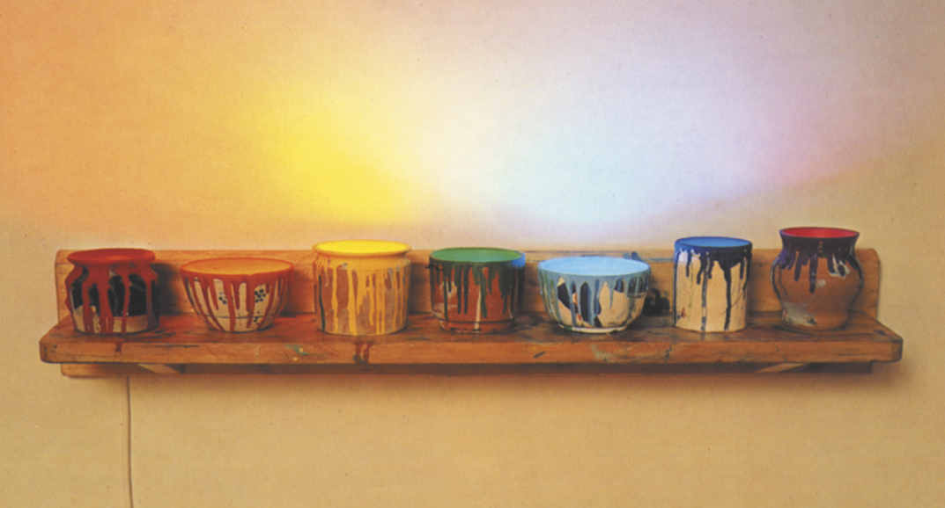
UNIDADE 3 | CAPÍTULO 1
ANTONIO PETICOV
Natura (1981), de Antonio Peticov (1946-). Madeira sobre cerâmica e neon, 20 cm x 104 cm x 20 cm.
ARTE | 9º ANO
3

Slide 4
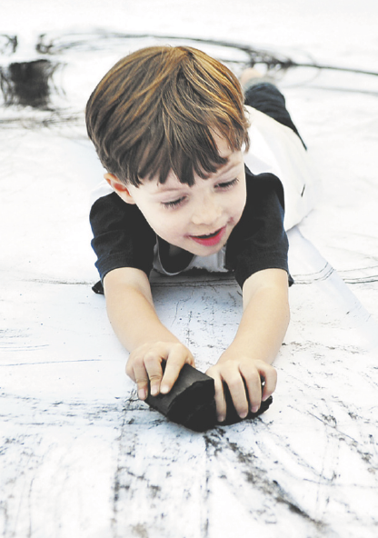
O ato de desenhar
UNIDADE 3 | CAPÍTULO 1
XICÂ G. LIMA
No princípio era o traço
Um dos primeiros tipos de traçados criados pelas crianças pequenas é conhecido como garatuja, nome que se refere às linhas, formas e cores em desenhos feitos por elas.
O carvão foi uma das primeiras materialidades usadas pelos povos da Pré-História, na arte rupestre, para criar traços e imagens. Na atualidade, mesmo em meio a tantos recursos e tecnologias na produção de imagens, o ato de desenhar usando um lápis ou um bastão de carvão sobre uma folha de papel ainda é parte do trabalho de muitos artistas tanto como processo quanto como produto final.
Cena de criança brincando de desenhar com carvão.
ARTE | 9º ANO
4

Slide 5
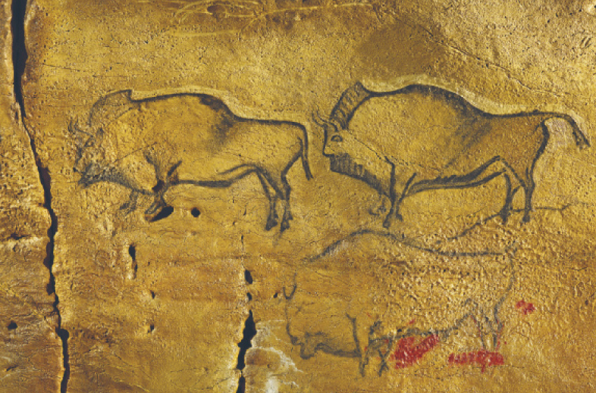
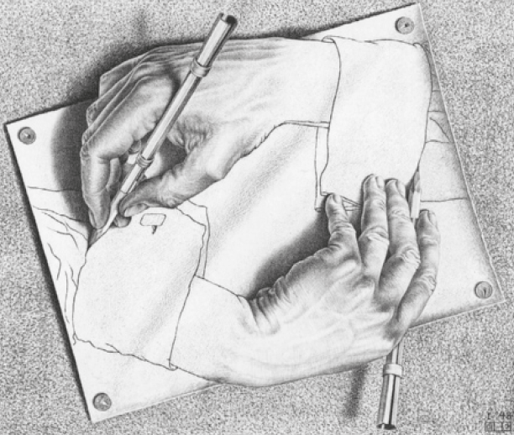
O ato de desenhar
UNIDADE 3 | CAPÍTULO 1
Traços e materialidades
O desenho é uma linguagem muito antiga e usada para expressar várias ideias. Além disso, muitas obras de arte podem ser criadas especificamente nessa linguagem. Na arte rupestre, o ato de desenhar podia estar ligado a um “poder mágico”, pois acreditava-se que a imagem capturada trazia bons presságios para atividades cotidianas, como a caça e a busca por sobrevivência.
O artista holandês Maurits Cornelis Escher (1898-1972) usou o desenho como processo para criar uma gravura (litografia). Porém, Escher também costumava usar essa linguagem como produto final em várias de suas produções.
Desenho rupestre feito com carvão (cerca de 15000 a.C.), em
que estão representados bisões, na Espanha.
AGE FOTOSTOCK/
EASYPIX BRASIL
Drawing hands (Mãos desenhando, em tradução
livre), 1948, de M. C. Escher. Litografia,
28,2 cm x 33,2 cm.
M.C. ESCHER?S "DRAWING HANDS" ©2022 THE M.C. ESCHER COMPANYTHE
NETHERLANDS.ALL RIGHTS RESERVED. WWW.MCESCHER.COM
ARTE | 9º ANO
5

Slide 6
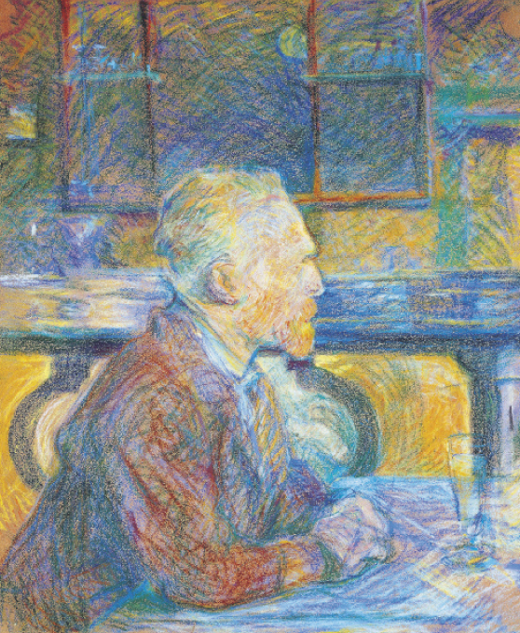
O ato de desenhar
UNIDADE 3 | CAPÍTULO 1
FINE ART IMAGES/BRIDGEMAN IMAGES/FOTOARENA
Traços e materialidades
No final do século XIX e início do século XX, o giz pastel, materialidade em forma de barra seca ou oleosa, era bastante utilizada na produção de desenhos. O giz pastel permite a desenhistas aplicar grafismos (linhas) ou veladuras (efeitos aveludados obtidos ao espalhar os pigmentos dessa materialidade).
Henri de Toulouse-Lautrec (1864-1901), artista francês de influência pós-impressionista, ficou conhecido pelos traços soltos e espontâneos que capturaram cenas da vida noturna de Paris (França) do fim do século XIX.
Pós-impressionista refere-se ao movimento artístico Pós-Impressionismo, do final do século XIX, que se caracteriza por não ter uma uniformidade. Esses artistas buscavam seus próprios estilos e poéticas, investigando composições visuais e explorando planos, formas, cores e temas que, em sua maioria, estavam ligados tanto à vida cotidiana como a uma visão subjetiva do mundo.
Retrato de Vincent van Gogh (1887), de Toulouse-Lautrec. Pastel sobre papel, 54 cm x 45 cm.
ARTE | 9º ANO
6

Slide 7
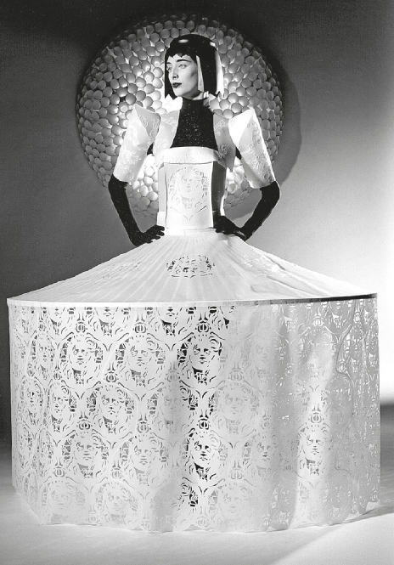
O ato de desenhar
UNIDADE 3 | CAPÍTULO 1
Desenho e moda
É possível fazer desenhos com a intenção de esboçar peças de design, moda ou trabalhos arquitetônicos e, nesses casos, o desenho é parte de um “projeto”. Cada desenhista tem sua intencionalidade e poética.
O estilista paulistano Jum Nakao, por exemplo, cria projetos para moda. São desenhos que se transformam em roupas e figurinos, como o seu trabalho A costura do invisível, em que planejou e produziu sofisticados vestidos feitos em papel, com recortes em formas de delicadas rendas e que foram rasgados em pleno desfile, surpreendendo o público. Essa ação é um exemplo de como o artista trabalha a moda conceitual.
ATELIÊ CRIATIVA JUM NAKAO
Moda conceitual é uma manifestação contemporânea em que estilistas lançam propostas no universo da moda, com projetos que visam provocar reflexões sobre cultura, sociedade, consumo e estética, indicando rupturas de padrões, normas e lançando novas ideias, poéticas e tendências.
A costura do invisível (2004), figurino de Jum Nakao, produzido com base no croqui.
ARTE | 9º ANO
7

Slide 8
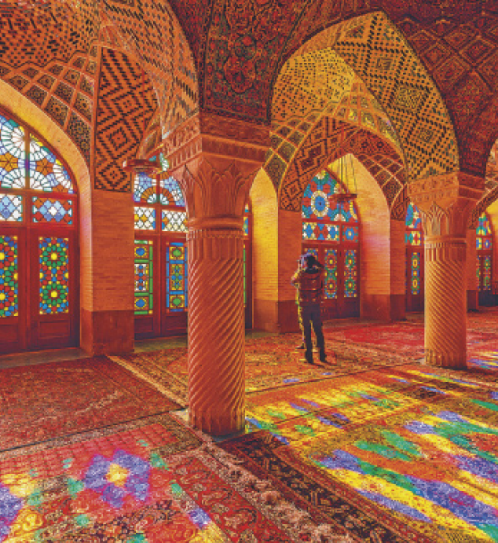
O ato de desenhar
UNIDADE 3 | CAPÍTULO 1
HAMDAN YOSHIDA/SHUTTERSTOCK.COM
Arte e religião
Há desenhos que expressam sentimentos religiosos, como os do teto da Casa dos espíritos, local pertencente ao povo iatmul, que vive às margens do Rio Sepik, em Papua-Nova Guiné. Os membros dessa comunidade decoraram todo o teto desse espaço sagrado com padronagens e formas figurativas, exemplos de arte milenar da Oceania.
Muitas são as religiões que se expressam por meio da arte, com alguns desenhos que podem ser figurativos e outros abstratos, criando arranjos entre linhas, formas e cores. Na Mesquita Nasir-ol-Molk, conhecida como Mesquita Rosa, em Shiraz (Irã), a luz passa pelos vitrais com formas geométricas espalhando padrões em cores diversas.
Interior da Mesquita Nasir-ol-Molk, em Shiraz (Irã), 2012.
ARTE | 9º ANO
8

Slide 9
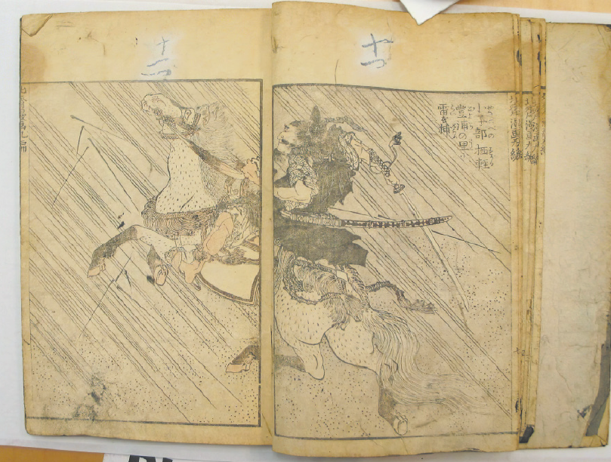
Artes visuais
UNIDADE 3 | CAPÍTULO 1
Traços, narrativas e materialidades
SEPIA TIMES/UNIVERSAL IMAGES GROUP/GETTY IMAGES
O mangá é uma arte antiga, surgida no Japão no século XVII com os contadores de histórias. Eles se apresentavam em espaços públicos, como no teatro de sombras, para contar sobre a saga de imperadores, camponeses, samurais e outras personagens. Com o tempo, essas histórias passaram a ser ilustradas em desenhos sequenciais.
Para criar os primeiros livros de mangá, foi utilizada a xilogravura como técnica de impressão. No século XIX, o artista, desenhista, pintor e gravurista Katsushika Hokusai (1760-1849) foi um dos primeiros a publicar cadernos de mangá. No século XX, com os avanços na produção e impressão de imagens, essa forma de contar histórias ficou ainda mais popular.
Hokusai Mangá (1817), uma das primeiras publicações de desenhos de mangá atribuídas ao artista japonês Katsushika Hokusai.
ARTE | 9º ANO
9

Slide 10
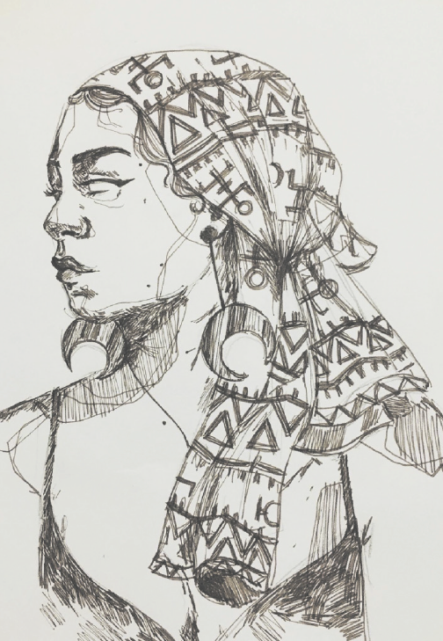
Artes visuais
UNIDADE 3 | CAPÍTULO 1
A arte do desenho
Este é um desenho feito pela artista visual, ilustradora e muralista Lya Nazura (1998-). Ela cria imagens em várias linguagens, explorando suas ancestralidades africana e afrodescendente.
Nesse desenho, que é um autorretrato, a artista escolheu usar uma caneta de cor marrom, trabalhando com padronagens de tecidos da cultura africana e usando linhas para criar texturas, volumes e marcar as áreas de contrastes entre luzes e sombras. Nazura utilizou o ato de desenhar para fazer surgir, da brancura da folha de papel, uma forma de corpo de mulher negra por meio do traço expressivo que mostra a poética e a força de seu fazer artístico, aliadas à construção de sua própria história.
SEPIA TIMES/UNIVERSAL IMAGES GROUP/GETTY IMAGES
[Sem título], de Nazura.
ARTE | 9º ANO
10

Slide 11
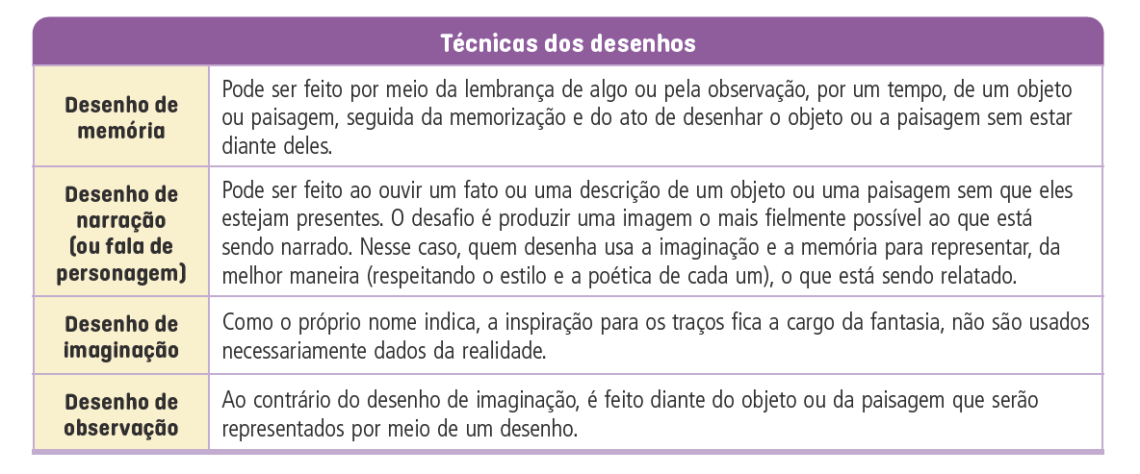
Artes visuais
UNIDADE 3 | CAPÍTULO 1
Desenhos de observação, memória e imaginação
Cada artista tem suas intenções e sua poética e utiliza as técnicas de desenho mais adequada a seu processo de criação.
ARTE | 9º ANO
11

Slide 12
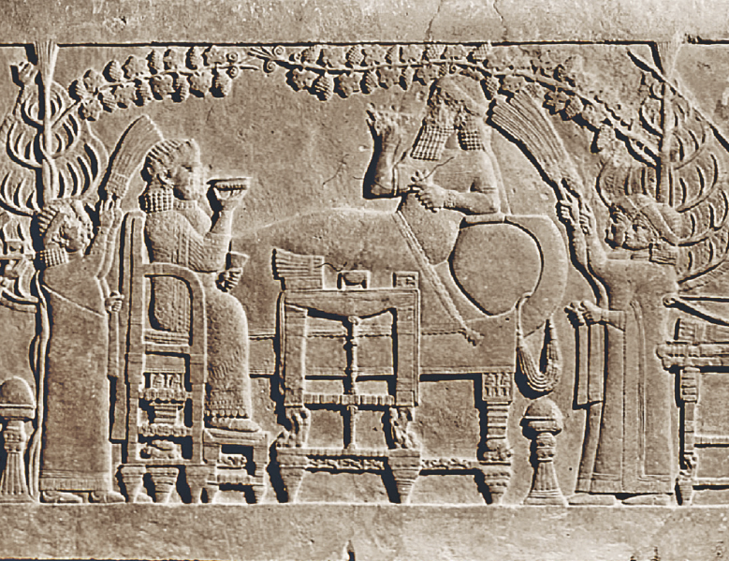
Ilustração no tempo e do tempo
UNIDADE 3 | CAPÍTULO 1
Ilustração
SEPIA TIMES/UNIVERSAL IMAGES GROUP/GETTY IMAGES
A ilustração é uma linguagem que converge para além da arte porque, embora use elementos artísticos, pode ter outras finalidades além da poética e estética artística.
A história da ilustração nasceu antes de os livros existirem. Nas culturas dos povos antigos da Mesopotâmia, do Egito, da Grécia e de Roma, já existiam desenhos que contavam histórias sobre as aventuras e os grandes feitos de deuses, governantes e heróis, em detalhes da arquitetura, potes de cerâmica e outros suportes. Algumas dessas imagens também revelavam ensinamentos religiosos e conhecimentos científicos sobre a natureza.
Detalhe de um relevo do Palácio de Assurbanipal, em Nínive (atual Mossul), no Iraque. A imagem mostra o rei Assurbanipal e sua rainha comemorando a queda e a morte de um rei inimigo. Civilização assíria, século VII a.C.
ARTE | 9º ANO
12

Slide 13
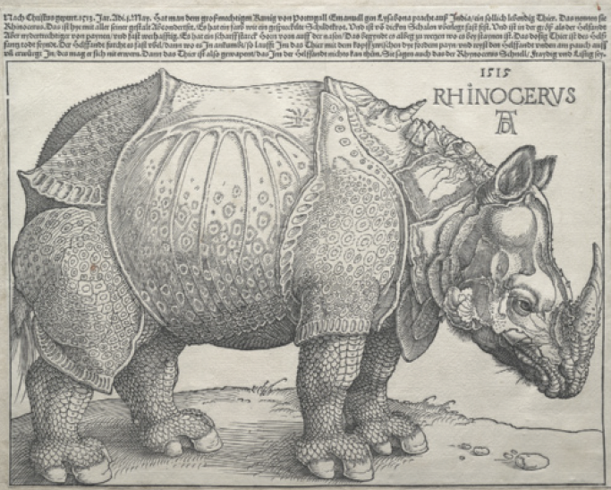
Ilustração no tempo e do tempo
UNIDADE 3 | CAPÍTULO 1
Ilustração científica
HERITAGE ARTS/HERITAGE IMAGES/GETTY IMAGES
No Renascimento alemão, Albrecht Dürer (1471-1528) foi um dos primeiros ilustradores a criar desenhos que mostravam detalhes mais realistas, muitos dos quais foram criados quando observava a natureza. Porém, também criou desenhos com base na sua imaginação e em relatos de viajantes.
Entre os séculos XIV e XVIII, era comum artistas criarem imagens com base em relatos de viajantes sobre seres e paisagens de partes do mundo que ainda não eram muito conhecidos pelos habitantes do local. Assim nasceu a imagem desse rinoceronte, feita em xilogravura por Albrecht Dürer. Há aspectos fiéis à anatomia do animal, mas também existem detalhes que não correspondem à realidade.
Rinoceronte (1515), de Albrecht Dürer. Xilogravura.
ARTE | 9º ANO
13

Slide 14
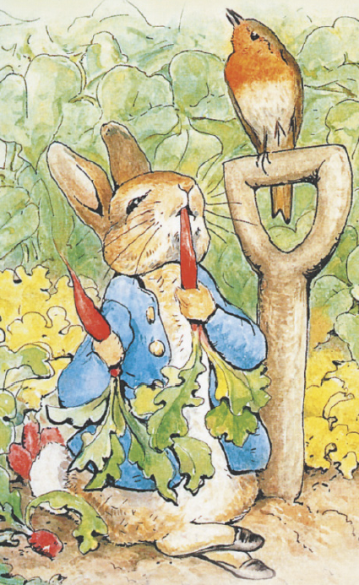
Ilustração no tempo e do tempo
UNIDADE 3 | CAPÍTULO 1
Ilustração e literatura
Além das ilustrações cientificas e históricas, a parceria entre artes visuais e literatura marcou a história dos livros em diferentes épocas.
A inglesa Helen Beatrix Potter (1866-1943) foi uma das primeiras escritoras e ilustradoras de livros infantis. Inicialmente, sua obra recebeu muita resistência do mercado literário pelo fato de a artista ser uma mulher. Mas, com muita persistência, ela foi encantando o público infantil com suas histórias e pinturas em aquarela, em especial as histórias de Pedro Coelho, que já foi publicada muitas vezes e em diversos idiomas, inspirando várias histórias literárias com personagens de animais.
CURIOUSCATPHOTOS/ALAMY/FOTOARENA
Peter Rabbit munching radishes (Pedro Coelho mastigando rabanetes, em tradução livre), 1902, de Beatrix Potter. Desenho e pintura em aquarela.
ARTE | 9º ANO
14

Slide 15
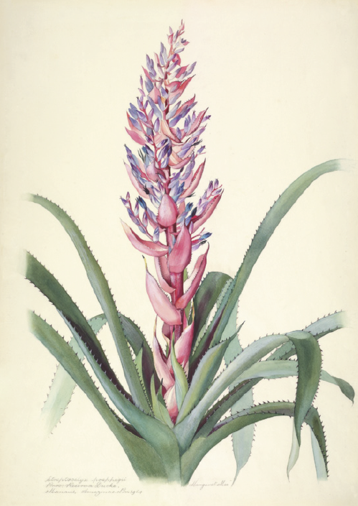
Ilustração no tempo e do tempo
UNIDADE 3 | CAPÍTULO 1
Ilustração e Ciências
CURIOUSCATPHOTOS/ALAMY/FOTOARENA
A artista botânica Margaret Mee (1909-1988), nascida no Reino Unido, apaixonou-se pelas cores e formas das flores brasileiras. Ela fez várias viagens de barco na Amazônia. Costumava embrenhar-se pela mata por dias, em busca de orquídeas e bromélias nativas da floresta da região.
Seu olhar atento e minucioso capturou, por meio dos traços delicados da aquarela e do desenho, cada detalhe da natureza. Essa artista usou principalmente a observação para criar. A arte de Mee, além de bela, apresenta vasto conhecimento sobre a botânica brasileira. Além disso, é um grito de alerta, já que muitas das espécies que essa artista retratou estão em perigo de extinção, uma vez que as florestas brasileiras estão sendo destruídas e, com elas, todo o hábitat natural dessas plantas.
Streptocalyx Poeppigii (1964), de Margaret Mee.
Reprodução aquarelada, 23 cm x 18 cm.
ARTE | 9º ANO
15

Slide 16
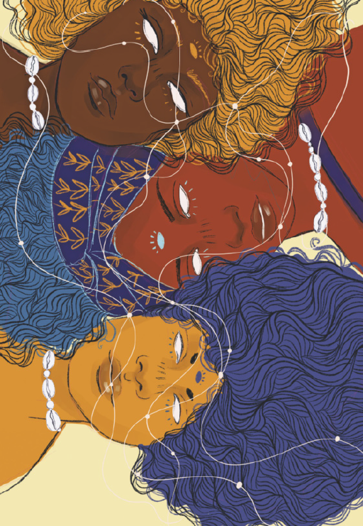
Artes visuais
UNIDADE 3 | CAPÍTULO 1
NAZURA
Imagens e pessoas
Cada povo tem sua história, sua cultura, sua luta. No Brasil e em outras partes do mundo, durante muito tempo, a maioria dos livros de literatura traziam conteúdos e imagens com base em uma cultura hegemônica, ou seja, ligada a uma única visão cultural dominante. Mas, na atualidade, grupos de artistas afrodescendentes e indígenas têm ocupado espaço no mercado editorial, tanto na produção escrita como na área de ilustração.
Cultura hegemônica refere-se à cultura que exerce preponderância sobre outras. Isso não significa que ela seja superior, mas pode acabar estabelecendo padrões que as pessoas disseminam, muitas vezes, sem questionar, causando impactos sociais, culturais, políticos, econômicos, históricos e outros.
[Sem título], ilustração de Nazura.
ARTE | 9º ANO
16

Slide 17
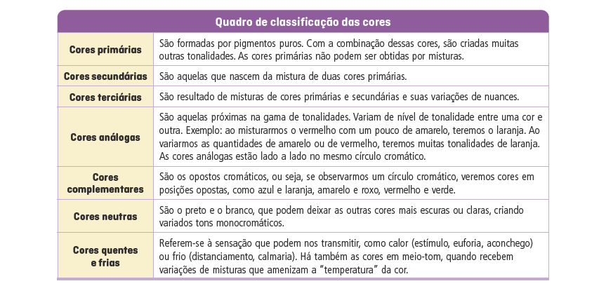
Artes visuais
UNIDADE 3 | CAPÍTULO 1
Colorindo ideias
Ao estudar a teoria das cores, você pode descobrir muitas possibilidades sobre elas, como suas características e classificações, e como trabalhar com riscadores coloridos e tintas.
ARTE | 9º ANO
17

Slide 18
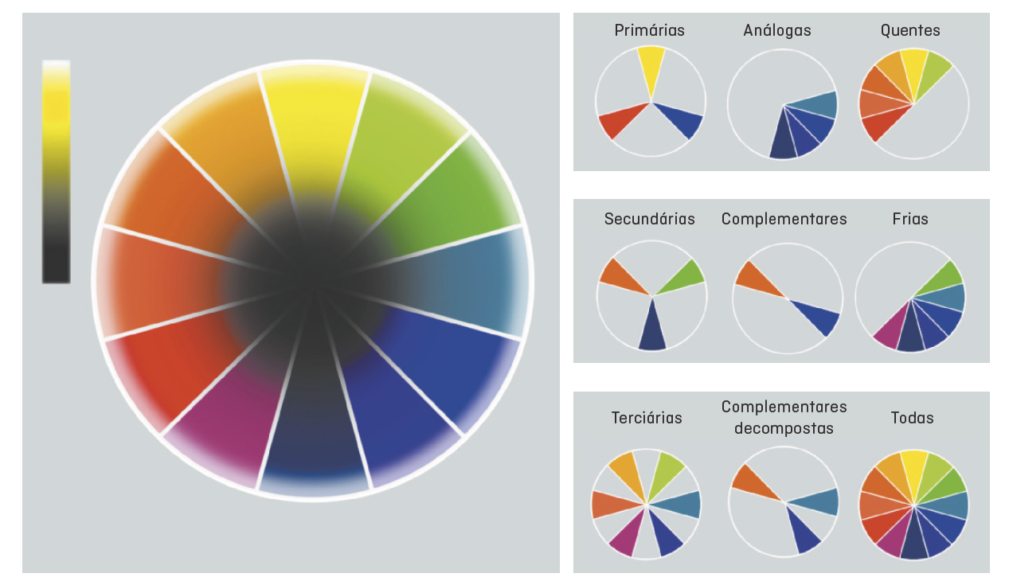
Artes visuais
UNIDADE 3 | CAPÍTULO 1
Colorindo ideias
Exemplo de um círculo cromático com a classificação das cores.
Círculo cromático – classificação das cores.
ARTE | 9º ANO
18

Slide 19
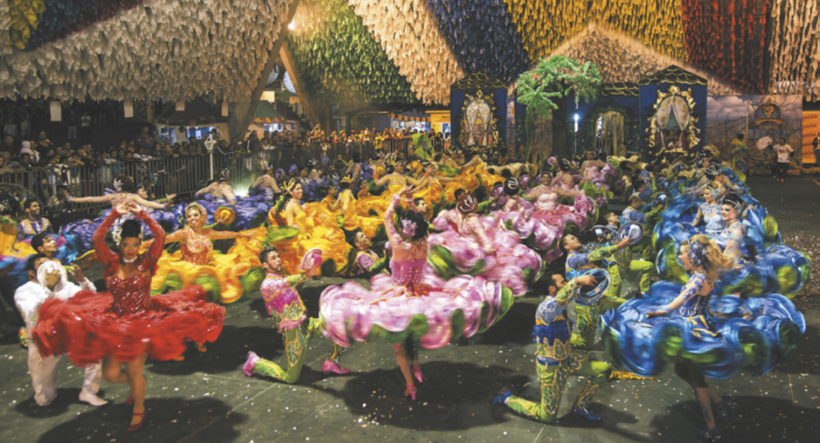
UNIDADE 3 | CAPÍTULO 2
RUBENS CHAVES/PULSAR IMAGENS
Apresentação da quadrilha Mistura Gostosa em festa junina no Parque do Povo, em Campina Grande (PB), 2015.
ARTE | 9º ANO
19

Slide 20
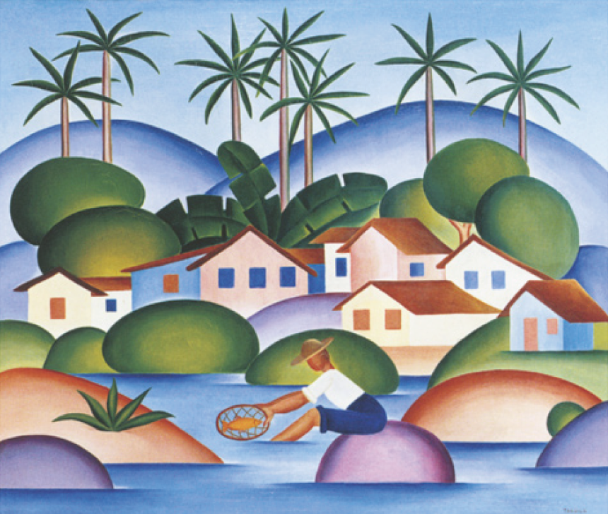
Povo e cor
UNIDADE 3 | CAPÍTULO 2
Colorido brasileiro
STATE HERMITAGE MUSEUM, ST. PETERSBURG, RUSSIA/BRIDGEMAN/
FOTOARENA/©TARSILA DO AMARAL EMPREENDIMENTOS LTDA
O Brasil se destaca por sua rica e diversa cultura e beleza natural. A exuberância de suas cores se espalha pelas florestas, campos e cidades e na sua diversidade de manifestações artísticas e culturais. Muitos desses aspectos que caracterizam o país estão presentes nas produções de artistas como Tarsila do Amaral (1886-1973) e outros, que retratam as cores da natureza e das festas brasileiras, mas também apresentam os contrastes das desigualdades sociais em suas obras. Juntos, eles fizeram parte do Movimento de Arte Moderna, no Brasil, que teve início na primeira metade do século XX e se manifestou por meio de várias linguagens (pintura, escultura, literatura e outros).
O pescador (1925), de Tarsila do Amaral. Óleo sobre tela, 66 cm x 75 cm.
ARTE | 9º ANO
20

Slide 21
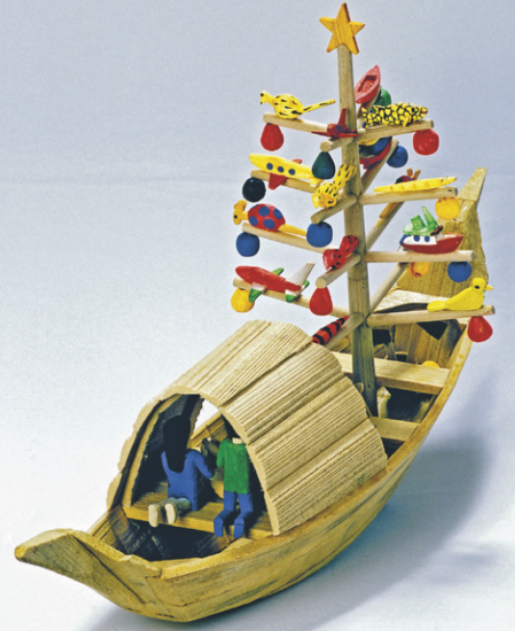
Povo e cor
UNIDADE 3 | CAPÍTULO 2
Arte naïf
Cores vibrantes ornamentam também as mais diversas formas de artesanato.
Esse colorido se expandiu, continuou a se espalhar pelas regiões do Brasil e encontrou as mãos dos pintores de arte naïf. Em sua arte, desprendida de técnicas acadêmicas, os artistas adeptos desse estilo de pintura exploram o poder das cores e trazem temas que vão das festas populares às ricas fauna e flora brasileiras.
JOÃO CALDAS/OLHAR IMAGEM
O termo naïf vem do latim, nativus, que significa “nascente”, “natural” e “espontâneo”. Os artistas que trabalham a arte naïf criam com grande espontaneidade, não seguem regras rígidas ou técnicas usuais e usam materialidades diversas, muitas vezes as que tem à mão. Essa arte é considerada livre de convenções.
O colorido na cultura artesanal do miriti, no Pará.
ARTE | 9º ANO
21

Slide 22
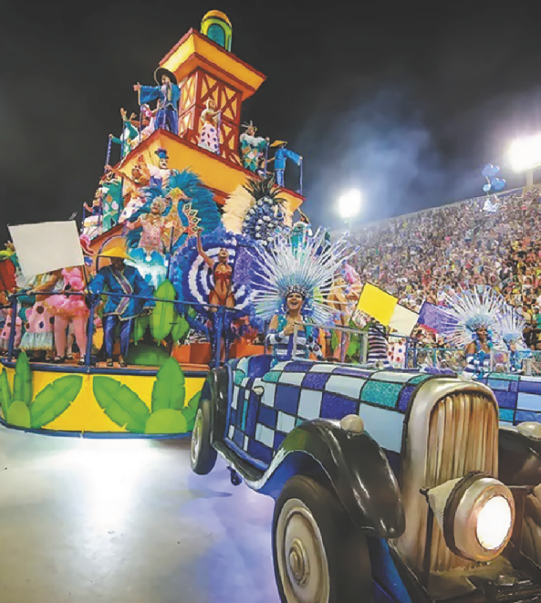
Povo e cor
UNIDADE 3 | CAPÍTULO 2
RODRIGO GOROSITO/G1
Essa mistura dá samba!
No Brasil, quando algo tem chance de se concretizar, popularmente dizemos que “vai dar samba”. O Carnaval é um bom exemplo. Traz em seu nome a origem europeia, pois era uma celebração ligada ao calendário religioso na Idade Média.
A música é um dos aspectos da diversidade cultural do país. Está presente nos diferentes ritmos e gêneros que tiveram origem no Brasil, assim como nos trabalhos realizados em linguagens que romperam as fronteiras nacionais, como a ópera, o rock-and-roll e a música eletrônica.
Compositores a exemplo de Heitor Villa-Lobos (1887-1959) e Francisco Mignone (1897-1986) estão inseridos em um cenário global da música erudita, no qual se destacam também pela adição de um tempero brasileiro da música popular tradicional.
Desfile da escola de samba Portela. Carro alegórico inspirado na na obra Carnaval em Madureira, de Tarsila do Amaral. Rio de Janeiro (RJ), 2019.
ARTE | 9º ANO
22

Slide 23
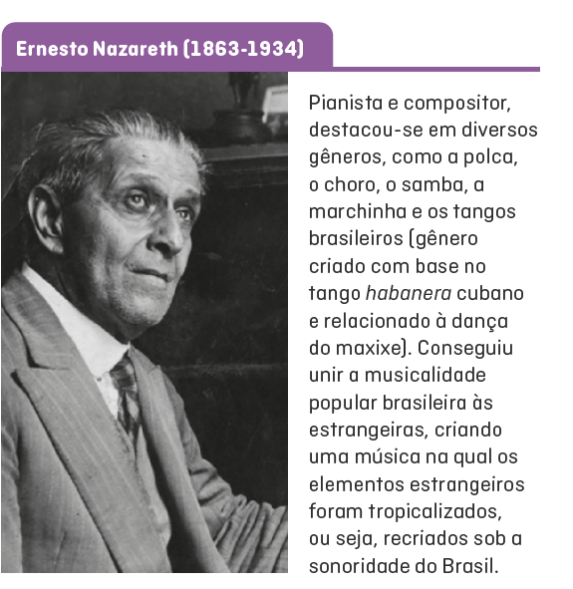
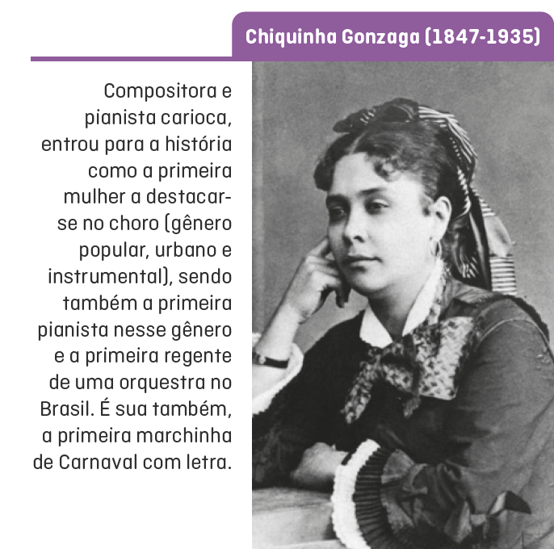
Povo e cor
UNIDADE 3 | CAPÍTULO 2
Essa mistura dá samba!
FOTO ARQUIVO/AGÊNCIA O GLOBO
Muitas personalidades foram importantes na promoção de inovações no decorrer da história musical do Brasil.
ACERVO EDINHA DINIZ
BIBLIOTECA NACIONAL, RIO DE JANEIRO, BRASIL
ARTE | 9º ANO
23

Slide 24
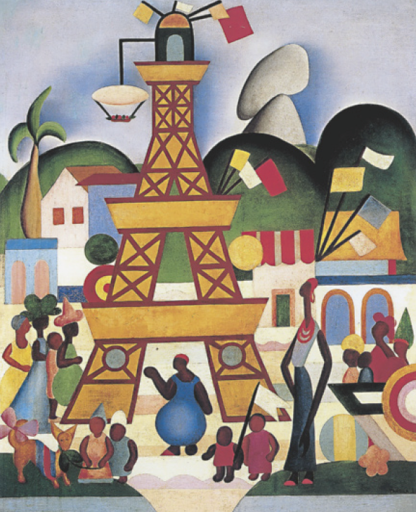
Povo e cor
UNIDADE 3 | CAPÍTULO 2
ROMULO FIALDINI/TEMPO COMPOSTO/ACERVO FUNDAÇÃO JOSÉ E PAULINA NEMIROVSKY,
SÃO PAULO © TARSILA DO AMARAL EMPREENDIMENTOS LTDA
Vejo, sinto e expresso
A obra Carnaval em Madureira, de Tarsila do Amaral, é uma pintura da chamada fase Pau-Brasil, período entre os anos 1924 e 1928, em que Tarsila atuou com outros artistas ligados principalmente à literatura, como Mário de Andrade (1893-1945) e Oswald de Andrade (1890-1954). Nesse momento, eles procuravam captar e expressar suas percepções sobre a paisagem, a gente e a cultura brasileira. Procurando retratar um Brasil rural e urbano, esse grupo de artistas rompeu com preconceitos e padrões estéticos na arte da época.
Carnaval em Madureira (1924), de Tarsila do
Amaral. Óleo sobre tela, 76 cm x 63,5 cm.
ARTE | 9º ANO
24

Slide 25
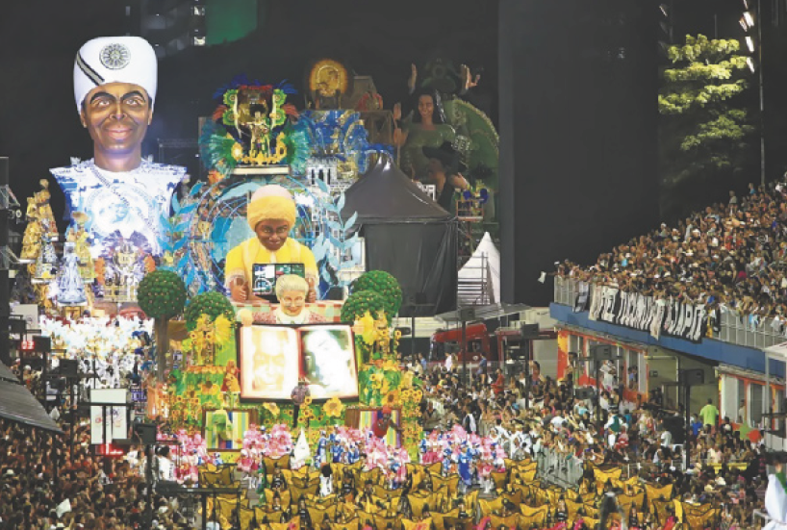
Música
UNIDADE 3 | CAPÍTULO 2
Temas, cores e ritmos na cultura carnavalesca
As escolas de samba elegem anualmente um tema, que estará na letra do samba-enredo, nos figurinos, nos cenários e nos elementos alegóricos do desfile. O enredo enfoca personagens e fatos históricos ou assuntos marcantes da cultura. Os temas escolhidos envolvem muito estudo e trabalho para que a agremiação possa apresentar na avenida fatos, impressões ou sentimentos de maneira contagiante.
O Carnaval integra muitas linguagens: esculturas em carros alegóricos, emblemas em porta-estandarte, figurinos coloridos e exuberantes, coreografias ensaiadas e ritmadas ao som da bateria, som de percussão, além do canto do samba-enredo.
ARDILHES MOREIRA/G1
Cena da escola de samba Vai-Vai desfilando no Sambódromo, em homenagem a Gilberto Gil. São Paulo (SP), 2018.
ARTE | 9º ANO
25

Slide 26
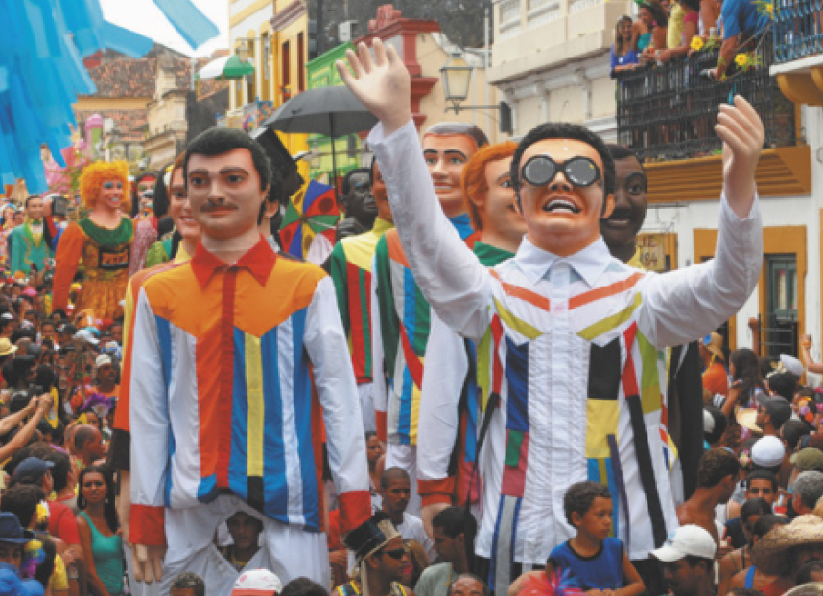
Teatro
UNIDADE 3 | CAPÍTULO 2
Bonecões e bonecos
Em regiões como o Nordeste brasileiro, o Carnaval acontece também na rua, com bonecos gigantes representando personagens inspirados na história e cultura do país ou nascidos do imaginário popular. É possível criar desenhos (projetos) para um boneco gigante, que pode ser concretizado depois, com papel machê. Os bonecões ou as figuras de carros alegóricos podem ser feitos com diferentes técnicas e materialidades, mas há uma tradição no artesanato e na cultura popular do Carnaval, que é a técnica do papel machê. Ela pode ser usada para criar outros tipos de bonecos, como os mamulengos.
LEO CALDAS/PULSAR IMAGENS
Cena de Carnaval em Olinda (PE), com os bonecos gigantes em meio aos foliões, em Olinda (PE), 2010.
ARTE | 9º ANO
26

Slide 27
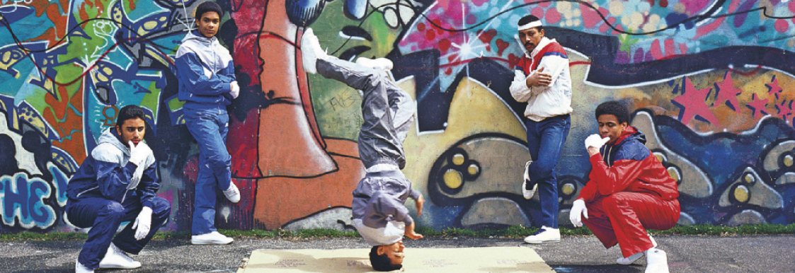
Hip-hop
UNIDADE 3 | CAPÍTULO 2
Movimento hip-hop
O movimento hip-hop também tem sua origem na cultura popular das grandes cidades. Nos Estados Unidos, na década de 1960, emergiu como uma reação à violência e ao descaso com as classes menos favorecidas. As culturas afro e latina de Nova York mesclaram-se e criaram uma cultura das ruas.
A difusão do grafite ao redor do mundo deu-se por intermédio do hip-hop, ainda que tenha existido uma vertente na cultura punk e em outras. No movimento hip-hop, o grafite corresponde à sua linguagem visual, enquanto na dança, há o breakdance (ou breaking) e outras linguagens de danças de rua, e na música, há o rap (gênero musical que traz a fala ritmada e rimada como principal característica) e o beat box (que consiste em fazer o som das batidas, instrumentos musicais e efeitos sonoros utilizando apenas a voz).
MICHAEL OCHS ARCHIVES/GETTY IMAGES
Dançarinos de break, os b-boys, à frente de uma parede com grafites no Brooklyn, bairro de Nova York (Estados Unidos). Fotografia de 1984.
ARTE | 9º ANO
27

Slide 28
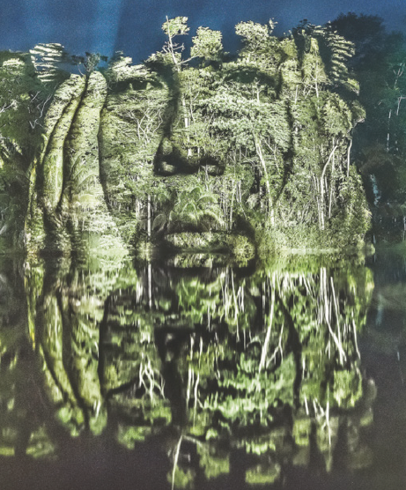
Hip-hop
UNIDADE 3 | CAPÍTULO 2
PHILIPPE ECHAROUX/GETTY IMAGES
Floresta Amazônica
Na Floresta Amazônica há uma variedade imensa de plantas e animais. Suas matas guardam histórias (dos habitantes nativos) e mistérios. A exploração ilegal de suas terras têm causado sérios danos à floresta.
Artistas têm chamado a atenção para esses problemas. Por meio de suas obras, eles têm procurado conscientizar as pessoas. Um dos trabalhos realizados é de autoria do artista e fotógrafo francês Philippe Echaroux (1983-), que projeta imagens na paisagem e depois as fotografa. Essa obra é intitulada The crying forest (A floresta que chora, em tradução livre) e aborda, além da destruição da flora e da fauna, os crimes cometidos contra a população indígena.
Imagem da obra The crying forest, de Philippe Echaroux.
ARTE | 9º ANO
28

Slide 29
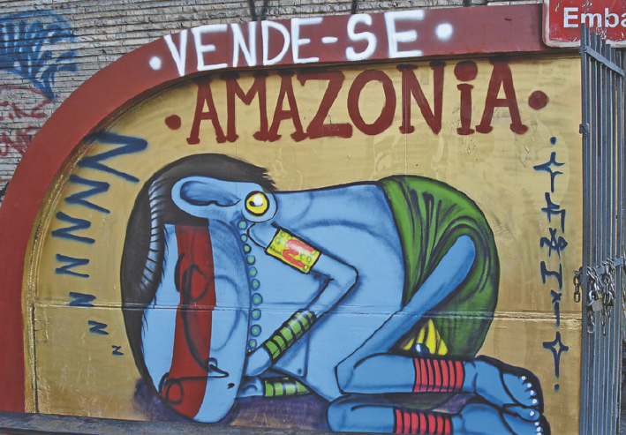
Hip-hop
UNIDADE 3 | CAPÍTULO 2
Crítica e grafite
CRANIO ARTES
O grafite é um tipo de arte urbana. Enquanto arte pública, pode atingir um grande número de pessoas. O “público” do grafite que está nas paredes das cidades é formado por pessoas muito diferentes. Uma parede grafitada em frente a uma estação de trem será vista por todos que utilizam o transporte com objetivos distintos (no deslocamento a caminho de casa, da escola, do trabalho, de um local de lazer etc.).
A arte urbana é composta por várias linguagens artísticas que ocupam os espaços das cidades, como grafites, danças, intervenções, performances e outras. Uma arte feita sobre o “suporte” cidade!
Vende-se Amazônia, de Cranio (1982-). Grafite que aborda a situação dos indígenas e da Amazônia, em São Paulo (SP).
ARTE | 9º ANO
29

Slide 30
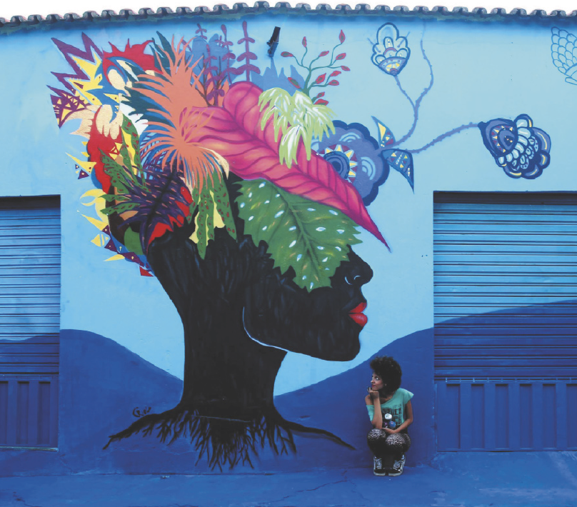
Artes visuais
UNIDADE 3 | CAPÍTULO 2
Imagens da cultura hip-hop
CRIOLA
Atualmente, o grafite também tem sido utilizado por muitas mulheres que exploram temas relacionados ao universo feminino, suas raízes, ancestralidade e identidade. Uma das mais representativas no Brasil é a mineira Tainá Lima (1990-), mais conhecida como Criola, que se autodenomina “artivista” (ou seja, uma artista ativista) e propõe, por meio de sua obra, uma reflexão a respeito da condição da mulher negra na sociedade.
Orí I: a raiz negra que sustenta é a mesma que florece (2014), de Criola. Tinta spray colorida. Na imagem, Criola olha para seu grafite produzido no bairro de Taquaril, em Belo Horizonte (MG), 2014.
ARTE | 9º ANO
30

